Slide 1
La Ilustración
Colegio SSCC Providencia
Sector: Historia, Geografía y Cs. Sociales
Nivel: 8º Básico
El poder de la razón

Slide 2
Movimiento intelectual europeo del siglo XVII y XVIII que plantea que sólo la razón permite explicar y conocer las cosas y debe ser la base de la civilización.
Sus ideas centrales eran: fe ciega en la razón, tolerancia religiosa (incluso ateos), el progreso indefinido, actitud crítica ante todo, especialmente ante la monarquía absoluta, el orden social, los dogmas religiosos y el orden económico.

Slide 3
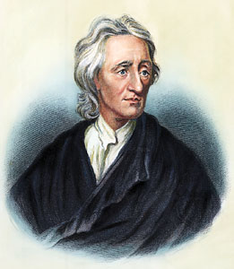
Representantes e ideas:
John Locke: Inglés, precursor del liberalismo, plantea que el ser humano posee derechos naturales (libertad, igualdad, propiedad). Postula la posibilidad del tiranicidio.

Slide 4
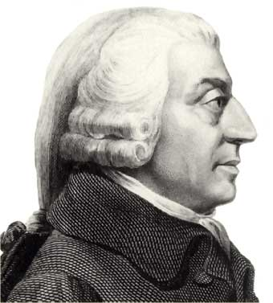
Adam Smith: Creador del liberalismo económico (capitalismo), sostenía que el Estado no debía intervenir en la economía, sino que se debía respetar el libre juego de la oferta y la demanda.

Slide 5
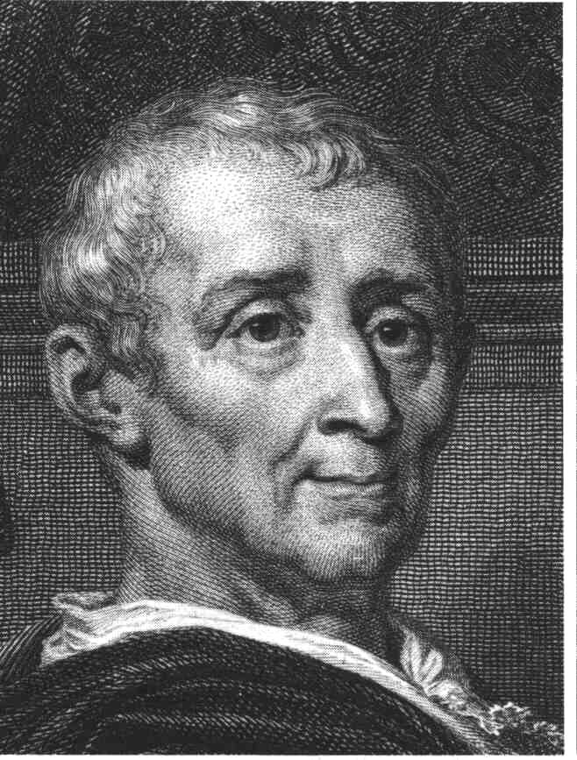
Montesquieu: Filósofo francés, autor del “Espíritu de las Leyes” plantea la división de los poderes del Estado. Partidario de una monarquía constitucional.

Slide 6
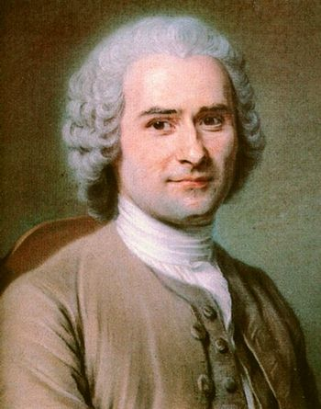
Jean-Jacques Rousseau: Filósofo francés, plantea en su obra “El Contrato Social” la idea de la soberanía popular, desconociendo la teoría divina del poder.

Slide 7
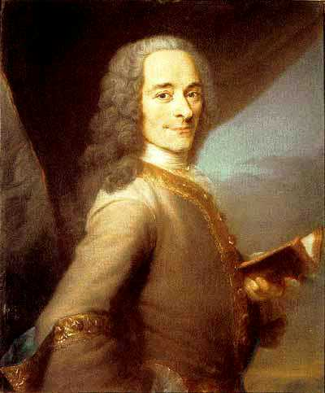
Voltaire: Filósofo francés, criticó la intolerancia religiosa, el absolutismo monárquico y la poca libertad de pensamiento:
“Yo no estoy de acuerdo con lo que usted dice, pero me pelearía para que usted pudiera decirlo.”

